Slide 1
SYUGARDADDY BOT
Project de MAC
Loris Crüll, Julien Rod, Yoann Rohrbasser

Slide 2
Description
Bot Telegram de recettes de cuisines
Recherche de recettes
Ajout de recettes
“Likes”
Reccomandations

Slide 3
Sources de données
Utilisateurs
Recettes
Calories
Description
Temps de preparation
Tags
Ingrédients
Ustensiles

Slide 4


Modèle de données

Slide 5
MongoDB
Orienté document
NoSQL
Serialisation aisée
Stockage
recettes
utilisateurs

Slide 6
Neo4j
Orienté graphe
Cypher
Gestion des relations entre objets simples
Requêtes complexes en temps réel
Etablissement facile de liens
Relations
IN
USEFULL
PROPOSED
LIKE

Slide 7
Requêtes avancées
/userscooking
/recommandations

Slide 8
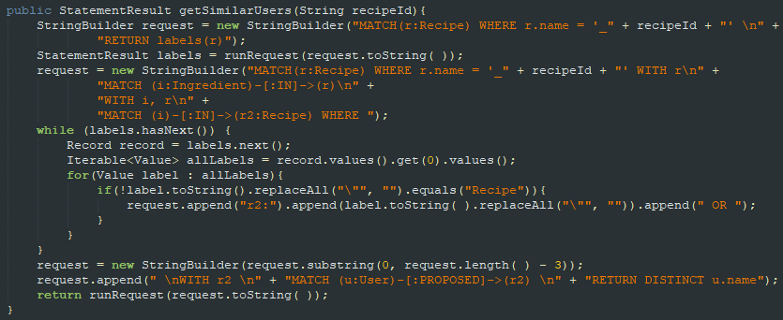
/userscooking
Liste les utilisateurs ayant proposé des recettes similaires à celle entrée par l’utilisateur

Slide 9
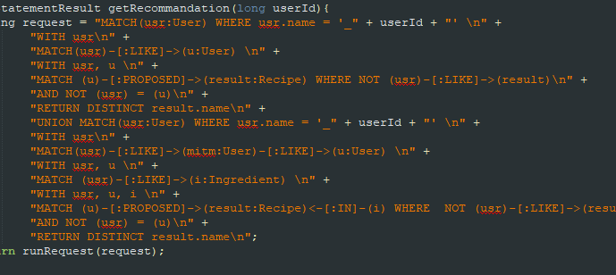
/recommandations
Liste de recettes recommandées sur la base des “likes” de l’utilisateur

Slide 10

Demonstration

Slide 11
Questions ?

